Slide 1
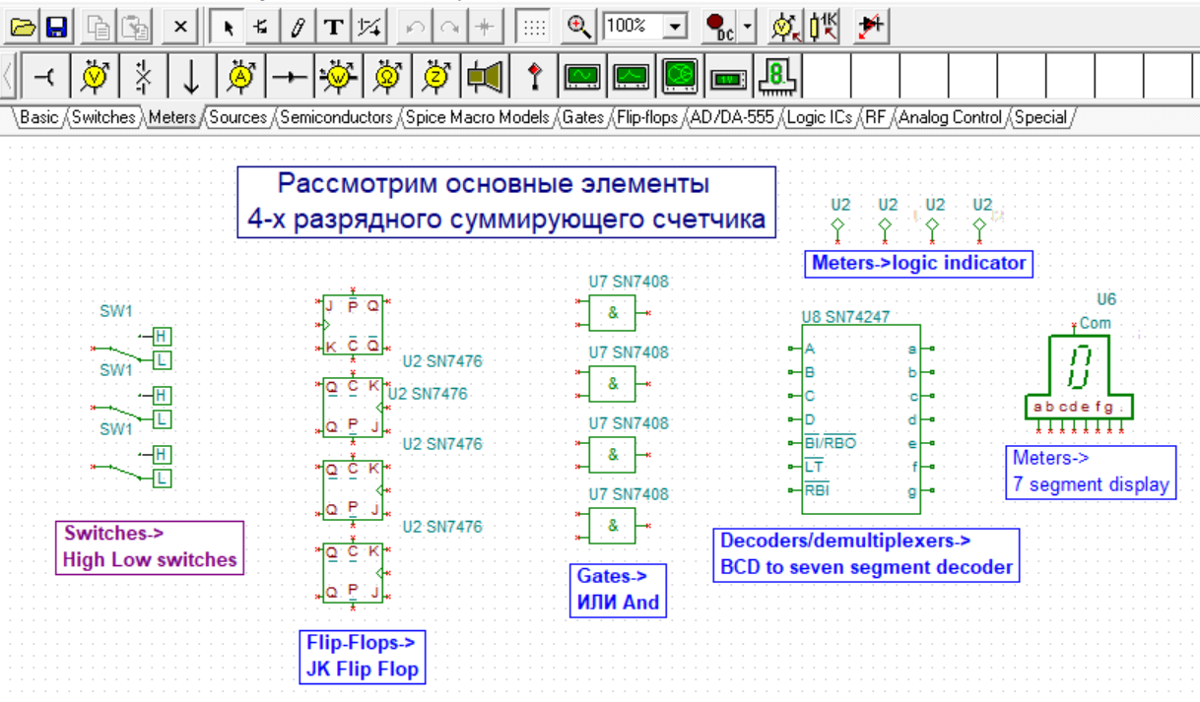
Выберем индикаторы сигналов счетчика
Мeters

Slide 2
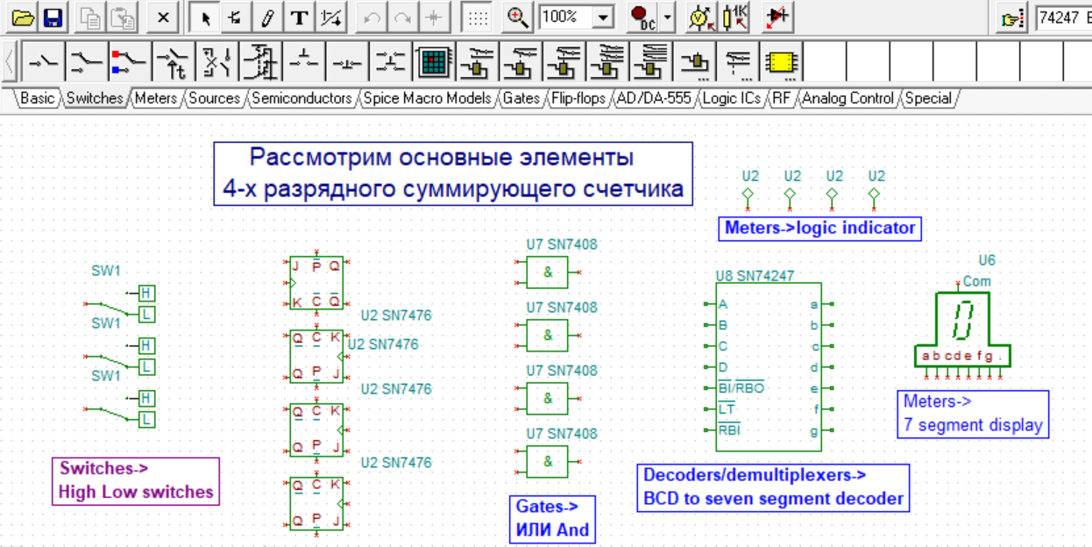
Выберем нужные переключатели
во вкладке
Switches

Slide 3
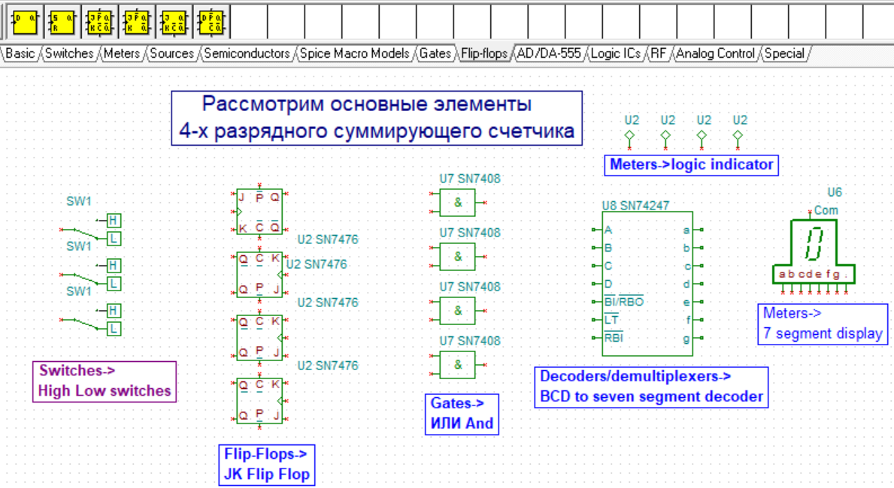
Перейдем во вкладку
Flip-flops и выберем уже созданную микросхему
JK-триггера

Slide 4
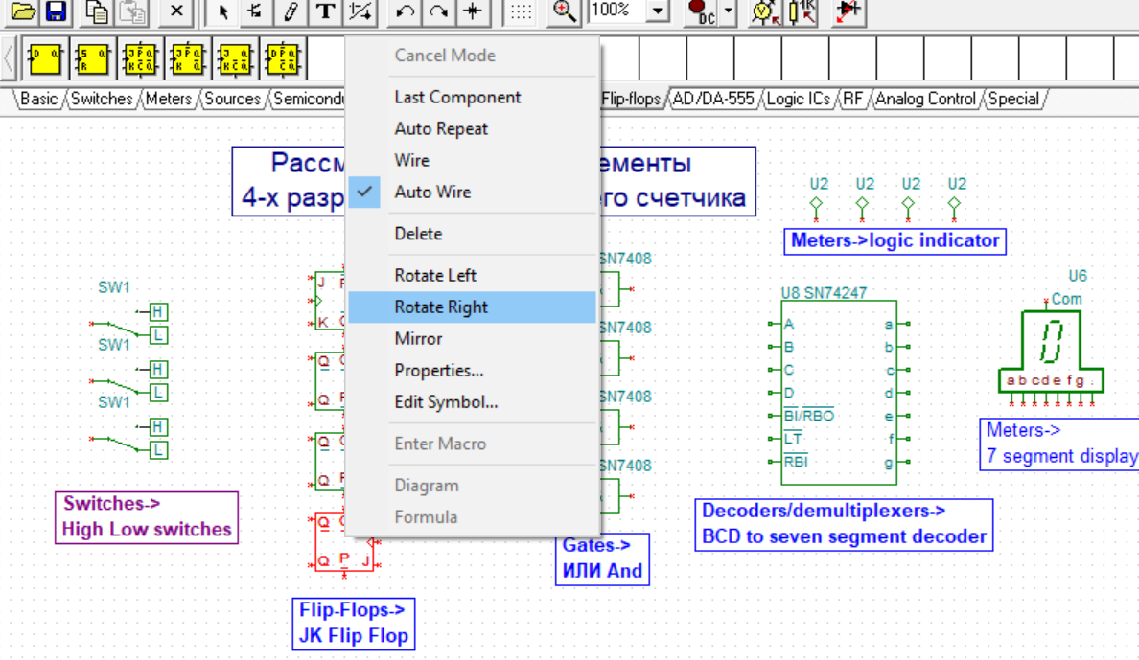
Нажав ПКМ на JK-триггере выбрать пункт Rotate Right дважды, тем самым перевернуть правильным образом

Slide 5
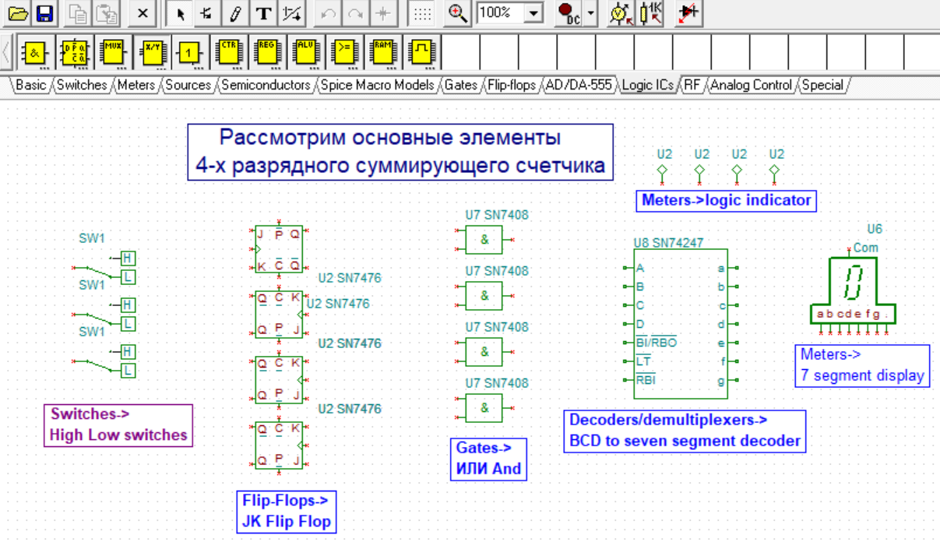
вычитающго
BCD-семисегментный декодер имеет четыре входные линии и 7 выходных (a, b, c, d, e, f и g), этот вывод подается на семь-сегментный светодиодный дисплей, который отображает десятичное число в зависимости от входных данных.

Slide 6

вычитающего
Семи сегментный светодиодный дисплей отображает десятичное число в зависимости от входных данных

Slide 7
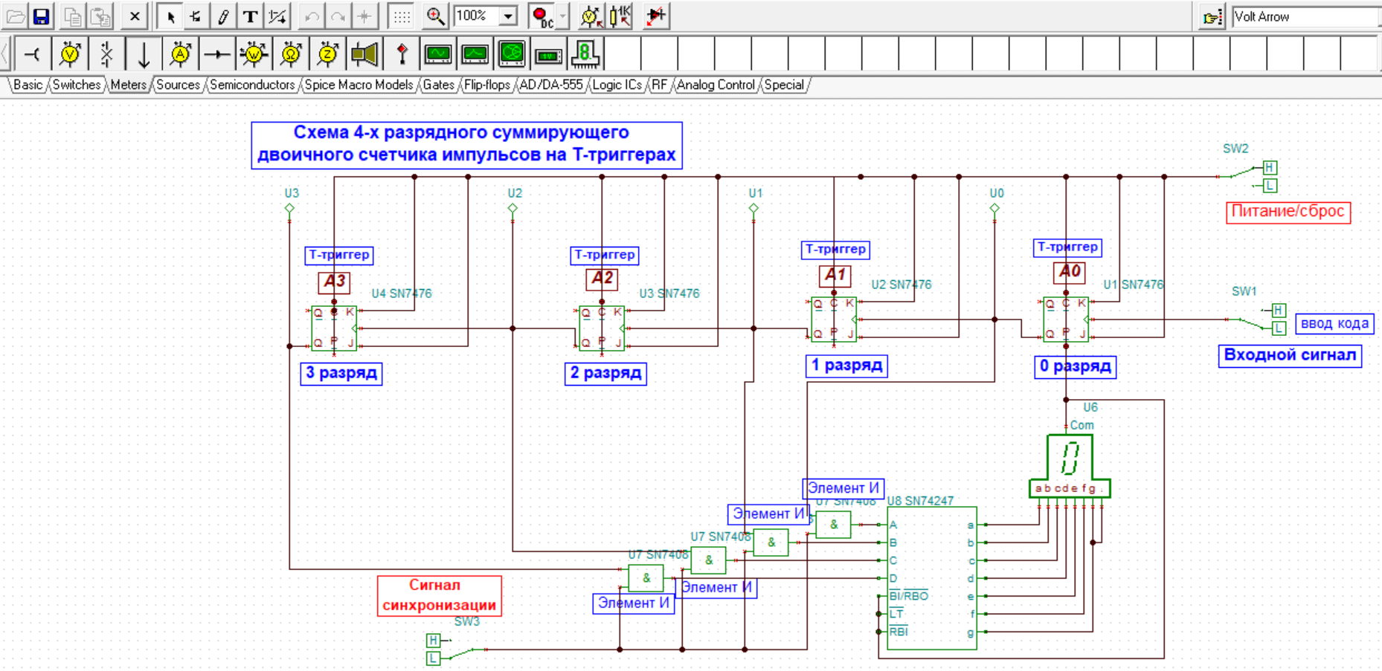
Перейдя в режим DC будем изменять положение
переключателей
И наблюдать работу счетчика

Slide 8
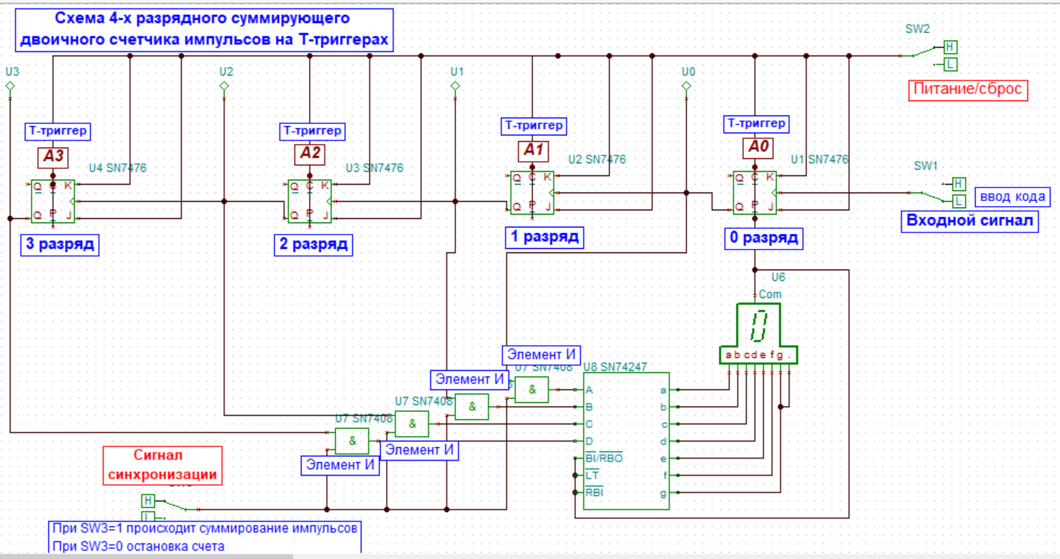

Установим SW3=1(сигнал синхронизации)
Разрешим работу счетчика

Slide 9
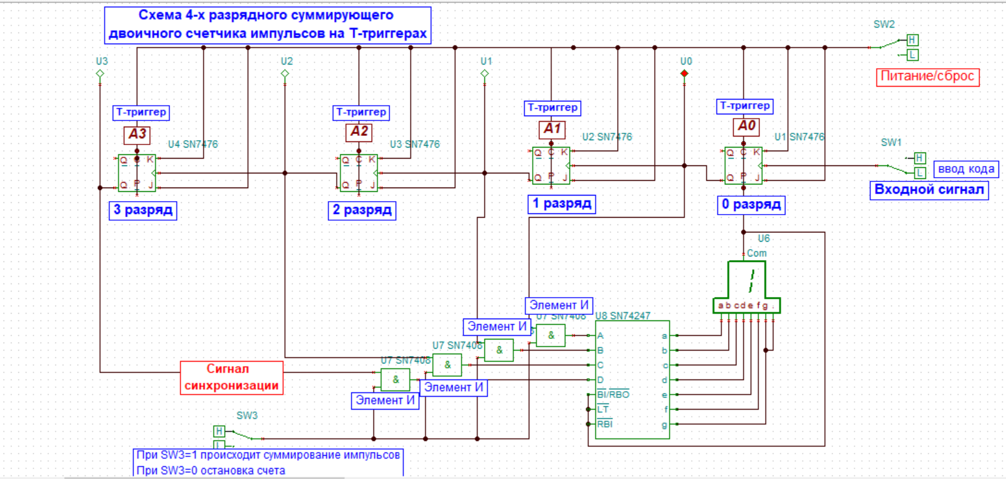
Установим SW1=1 SW1=0 те подадим.
Наблюдаем появление 1 на семи сегментном индикаторе

Slide 10
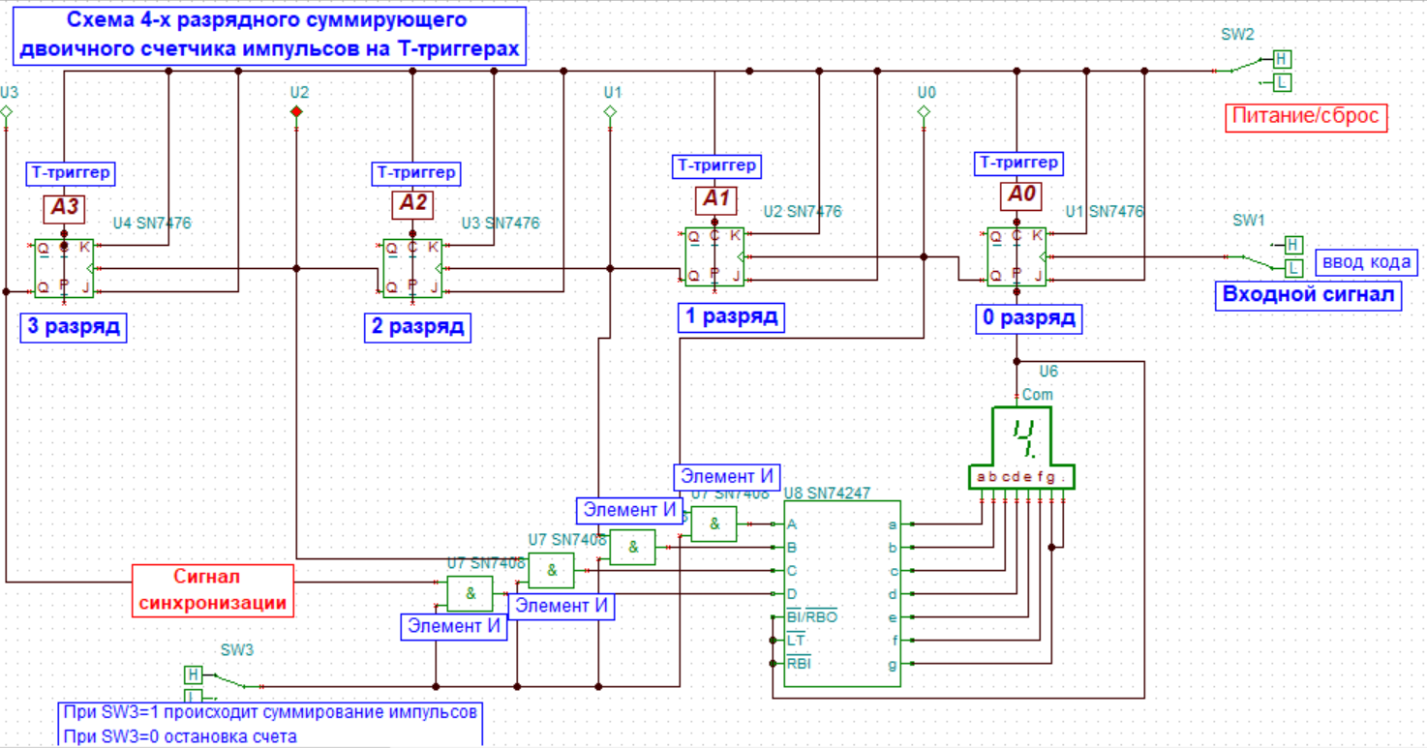
Продолжим подачу сигналов меняя положение ключа SW1=1 SW1=0

Slide 11

Сделаем сброс счетчика
SW2=1 SW2=0
Наблюдаем 0 на семи сегментном индикаторе

Slide 12
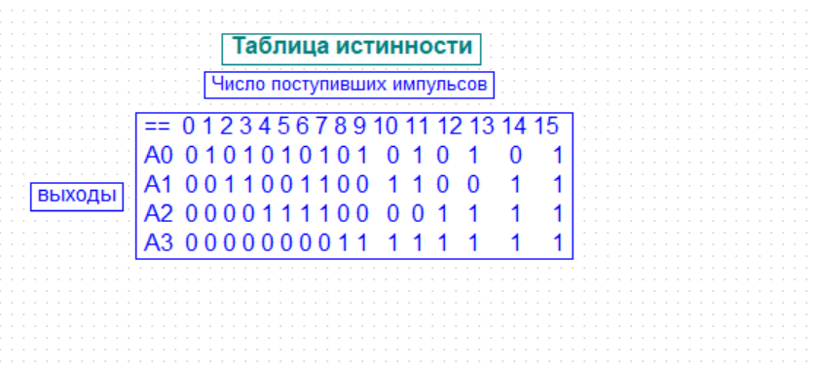
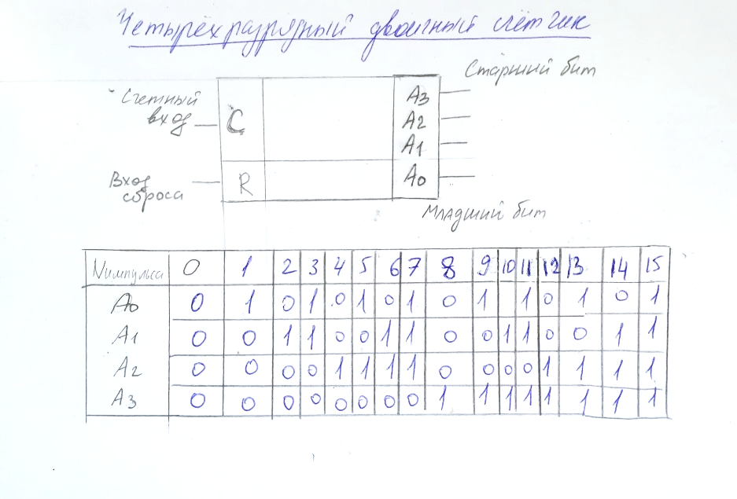
Получим таблицу истинности для 4-х разрядного двоичного счетчика
Убедимся, что таблица истинности счетчика совпала с теоретической

